Slide 1
单位介绍
实习过程
实习体会
实习总结
实习报告
毕业生顶岗实习报告
答辩人：
闫林山
指导老师：
原民民

Slide 2
单位介绍
实习过程
实习体会
CONTENTS
实习总结

Slide 3
单位介绍
实习过程
实习体会
实习总结
单位介绍

Slide 4
单位介绍
实习过程
实习体会
实习总结
“
公嘉兴佳利电子有限公司成立于1995年12月，专业从事微波介质陶瓷元器件和卫星导航天线、模块、蓝牙模块的研发、生产和销售，产品广泛应用于射频、微波通信领域，主要实现射频、微波信号接收、处理与发送等功能。佳利是微波介质陶瓷材料、微波元件、天线、模块及整机全产业链集成商，以及国内少数具备自主知识产权的低温共烧陶瓷（LTCC）材料制备工艺技术并实现规模化生产的企业。
”

Slide 5
单位介绍
实习过程
实习体会
实习总结
实习过程

Slide 6


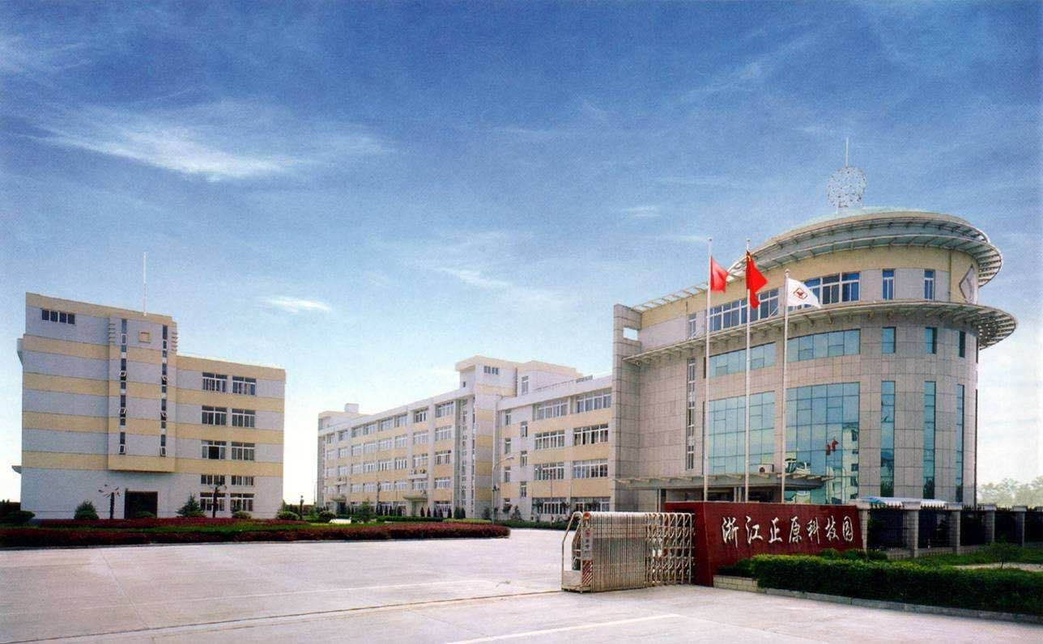
研究方法
实习体会
实习总结
工作内容:
1、在实习过程中，我主要从事生产电子元件
2、对机器进行剪角操作
3、在流水线上组装产品或者检测产品的质量。

Slide 7


一
二
三
四
产品质量检测
拧螺丝
剪角
电子元器件加工
根据《电子元件质量检验标准》对生产出的产品进行质量监测。所有元件引脚要光亮、无氧化、完好、品牌正确，各元器件误差不能超过10%。
把ic放到散热器上，并且在散热器上涂上导热硅脂，以便有更好的导热性，然后通过电批用螺丝把它们固定在一起，并且不能拧歪，否则会导致插件的工作人员不能及时的完成工作。
把物料原本的脚给剪到合适的程度，不能剪的太长或者太短，不然会被投诉，有时候也会去产线上支援产线插件。
加工生产手机、电脑、电视机等电子元器件如：手机、电脑、电视机等电子元器件的生产、组装。有生产小米手机、华为手机、htc、苹果手机等

Slide 8
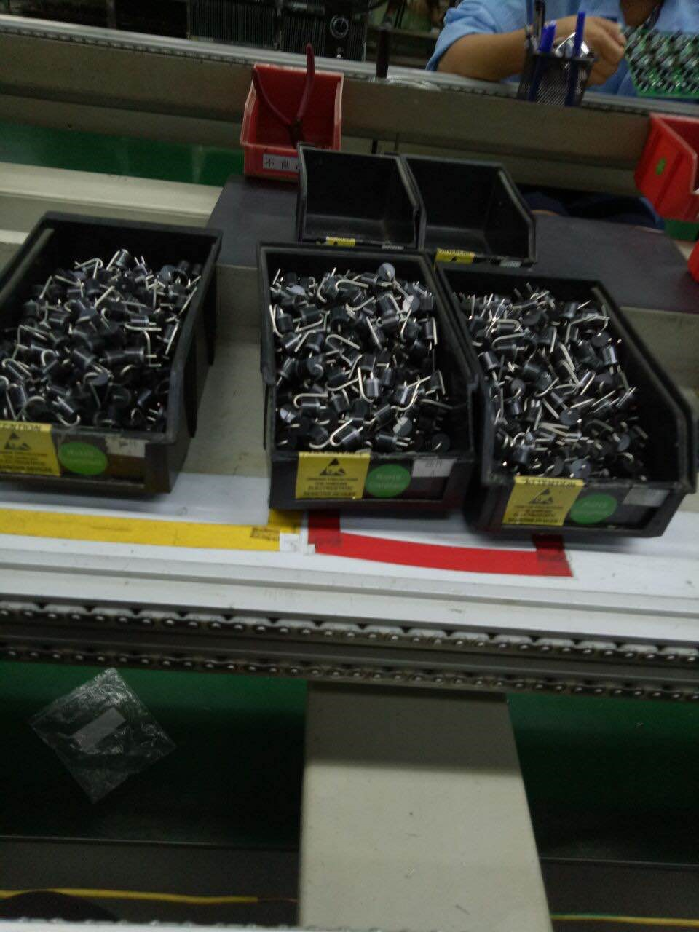
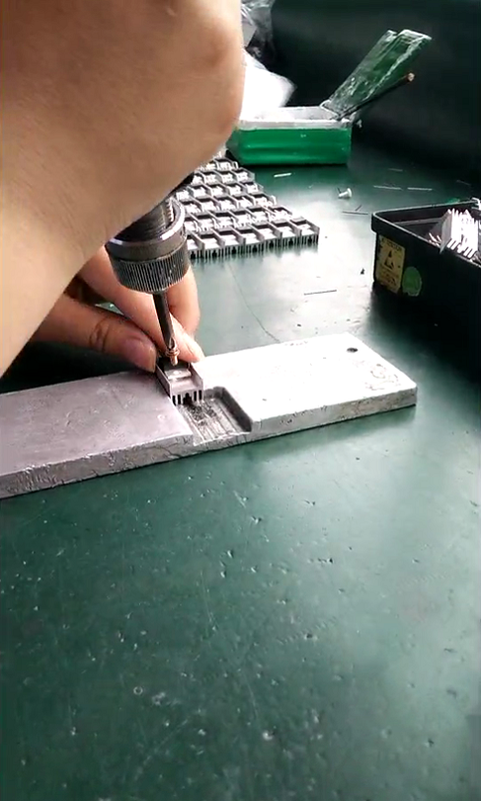
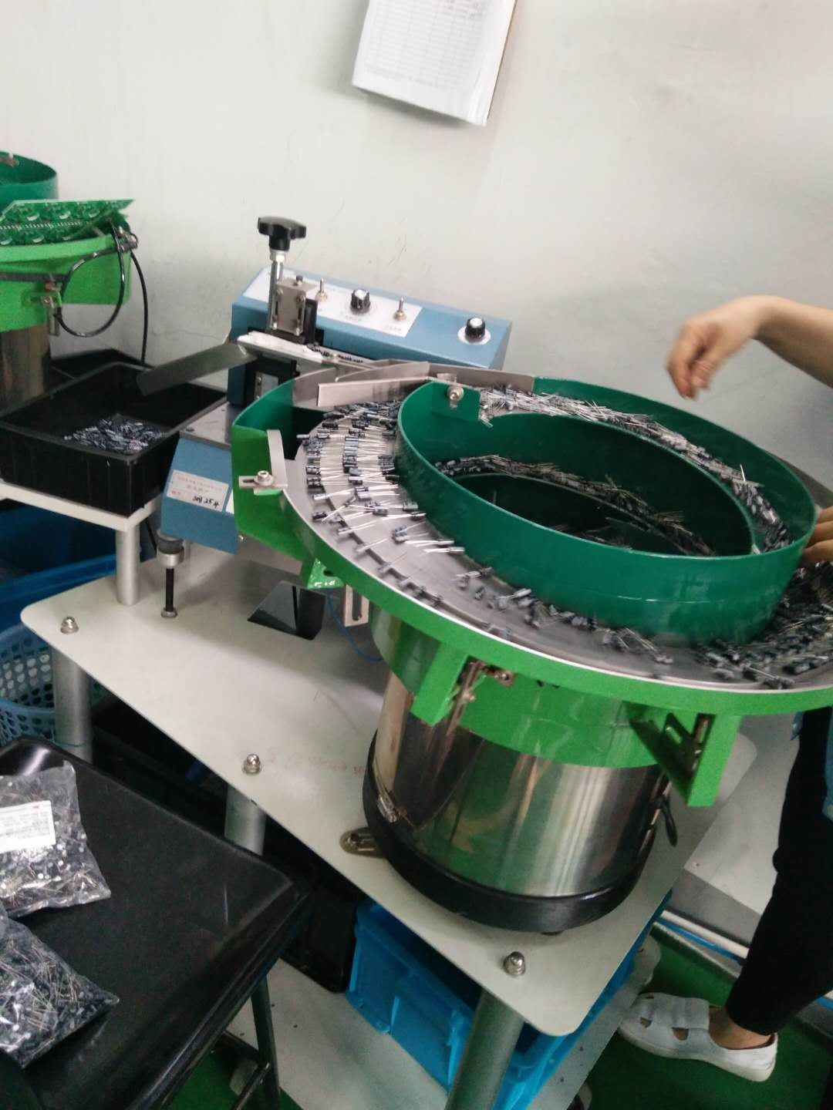
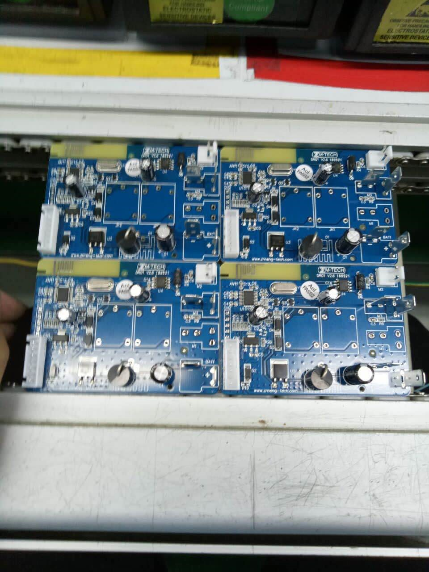
产品质量检测
拧螺丝
TEXT
剪角
电子元器件加工

Slide 9
实习过程
实习体会
实习体会

Slide 10
实习过程
实习体会
1
工作态度十分重要，因此，在工作中务必做到认真而细致。
2
工作要有坚强的毅力我有这样的体会：把一件简单的事做好就是不简单，把每一件平凡的事做好就是不平凡。要有效率而且又不出错地做好每一件事，真的并非容易的事。
3
虚心请教是做好工作的前提实习是走上社会的第一步，实习能够积累工作经验，而虚心请教是积累工作经验最直接的途径。

Slide 11
实习过程
实习体会
学会遵从上级及公司制度
A
1、服从班、组长的安排。
2、严格按照作业指导书操作。
3、严格遵守工厂各项规章制度。
4、熟悉公司流程及生产流程。
学习到的工作经验
B
在工厂上班的优缺点
1、培养了个人的办事潜力
2、能有效的发挥自我的长处，同时弥补自我的不足。
C

Slide 12
实习过程
实习体会
实习总结
实习总结

Slide 13
实习过程
实习体会
实习总结
实习期虽然只有一年，但收获颇丰。不仅在大学期间学习的知识在这次实习中得到了较好的应用，而且在提高专业水平的同时，其他方面的收获也是非常大的，学到了许多学校里所学不到的经验与教训。作为一名即将走出校园的大学生，这次的毕业实习无疑成为了我踏入社会前的一个很好的试炼，为我今后更好地投入工作指明了方向。首先，让我意识到理论知识与实践的差距。其次，我学会工作中应具有高度的责任心。最后我学会如何与人相处。

Slide 14

致谢:
诚挚的感谢我的指导老师原民民老师，他在忙碌的教学工作中挤出时间来审查、修改我的实习报告。其次感谢教过我的所有老师们，你们严谨细致、一丝不苟的作风一直是我工作、学习中的榜样；他们循循善诱的教导和不拘一格的思路给予我无尽的启迪。
感谢三年中陪伴在我身边的同学、朋友，感谢他们为我提出的有益的建议和意见，有了他们的支持、鼓励和帮助，我才能充实的度过了三年的学习生活。

Slide 15
汇报完毕
答辩人：
闫林山
指导老师：
原民民

